Slide 1
BEZPIECZNE FERIE
Szkoła Podstawowa w Pasiekach
Jak zachować się podczas zimowego wypoczynku?
Przygotowały:
Elżbieta Korga
Anna Gozdek

Slide 2
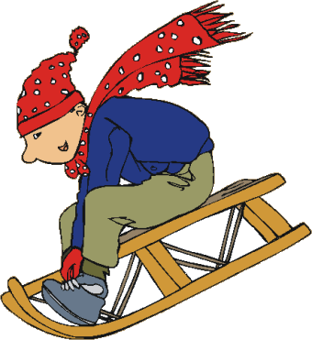
Nigdy nie zjeżdżaj na sankach w pobliżu dróg (nawet tych rzadko uczęszczanych),ponieważ nie masz pewności, że wyhamujesz nimi na czas. Zwracaj uwagę na to, czy zachowałeś bezpieczną odległość do najbliższej ulicy-drogi

Slide 3
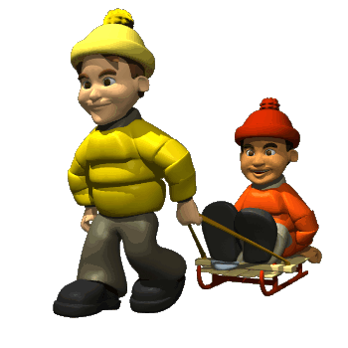
Aby Twoja zabawa na śniegu, była udana i sprawiała radość, musi być bezpieczna. Pamiętaj również, że w czasie zimowych zabaw ważne jest odpowiednie, ciepłe, nieprzemakalne ubranie.

Slide 4

Zabawa śnieżkami może być również niebezpieczna, dlatego nie łącz miękkiego śniegu z kawałkami lodu lub kamykami.
Nie celuj w twarz drugiej osoby, żeby nie zrobić jej krzywdy.
Rzucanie przedmiotami,
w tym śnieżkami, w stronę jadących samochodów jest zabronione prawem.

Slide 5

Stawy, jeziora czy rzeki, nawet jeśli pokryte są
(z pozoru!) grubą warstwą lodu, nie są bezpiecznym miejscem do zabawy. Lód w każdej chwili może się załamać!

Slide 6

Pamiętaj, że w zimowe dni kierowcy mają ograniczoną widoczność, a samochody potrzebują dłuższej drogi hamowania.
Nie przebiegaj przez ulicę.
Nie przechodź w miejscach niedozwolonych.
Pamiętaj, że noszenie elementów odblaskowych może uratować Ci życie.

Slide 7

Widząc zwisające z dachów sople, poinformuj o tym dorosłych, w żadnym wypadku nie strącaj ich samodzielnie. Może to zagrażać Twojemu bezpieczeństwu.

Slide 8

Dużym zagrożeniem dla Twojego życia i zdrowia mogą być nasypy, nawisy i „budowle” ze śniegu. Pamiętaj o tym, że podczas odwilży śnieg szybko topnieje, co może grozić zawaleniem i przysypaniem. Poinformuj o tym dorosłych, w żadnym wypadku nie strącaj ich samodzielnie. Może to zagrażać Twojemu bezpieczeństwu.

Slide 9
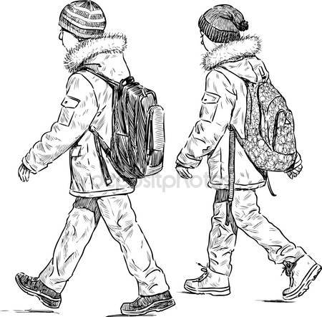
Dla Twojego bezpieczeństwa, informuj zawsze rodziców, gdzie i z kim udajesz się na spacer, z kim będziesz się bawił.
Pamiętaj, zimą wcześnie robi się ciemno, a temperatura znacznie się obniża. Opady śniegu mogą utrudnić Twój powrót do domu, dlatego nie zapomnij poinformować rodziców, o której godzinie
wrócisz i staraj się przestrzegać tego czasu

Slide 10

Ważne telefony, powinieneś wpisać sobie do książki telefonicznej swojej komórki.

